Slide 1
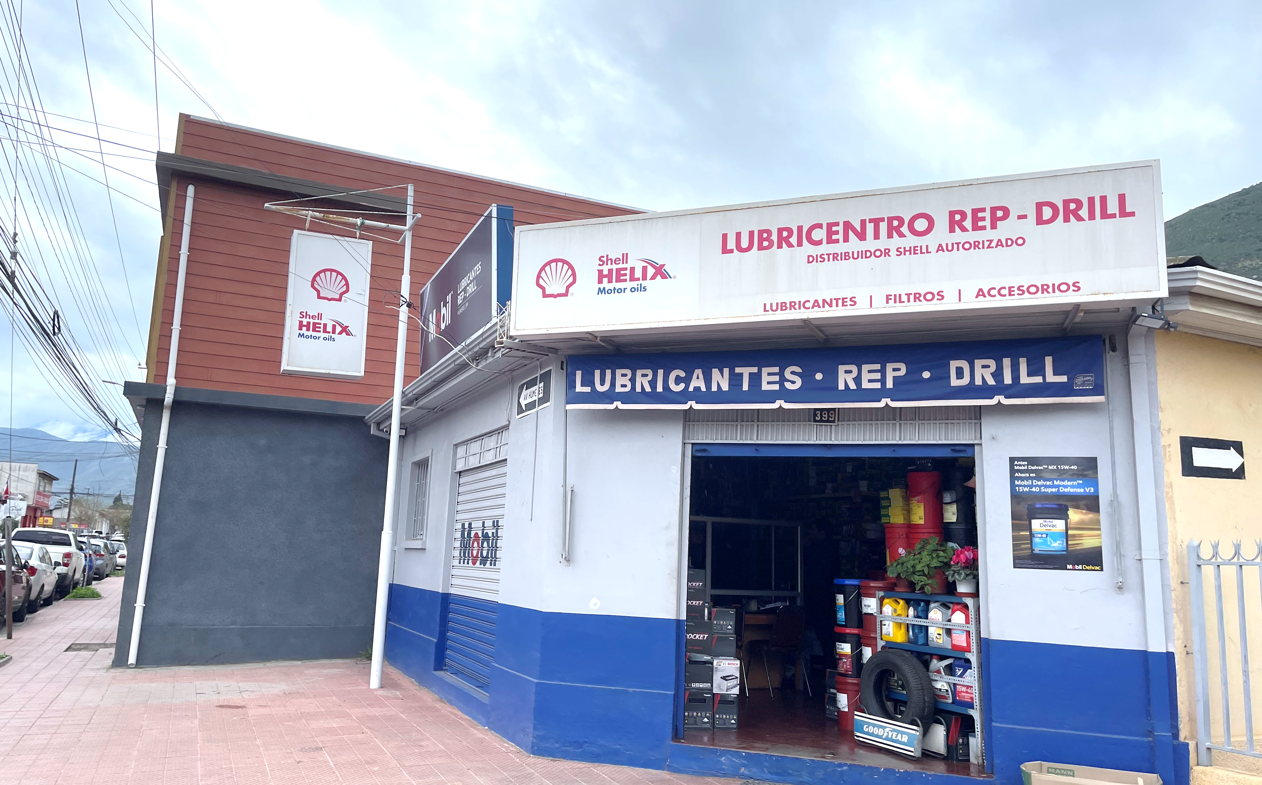
Equipo y
Entidad
Elian Farias
Jorge Freire
David Lever

Slide 2
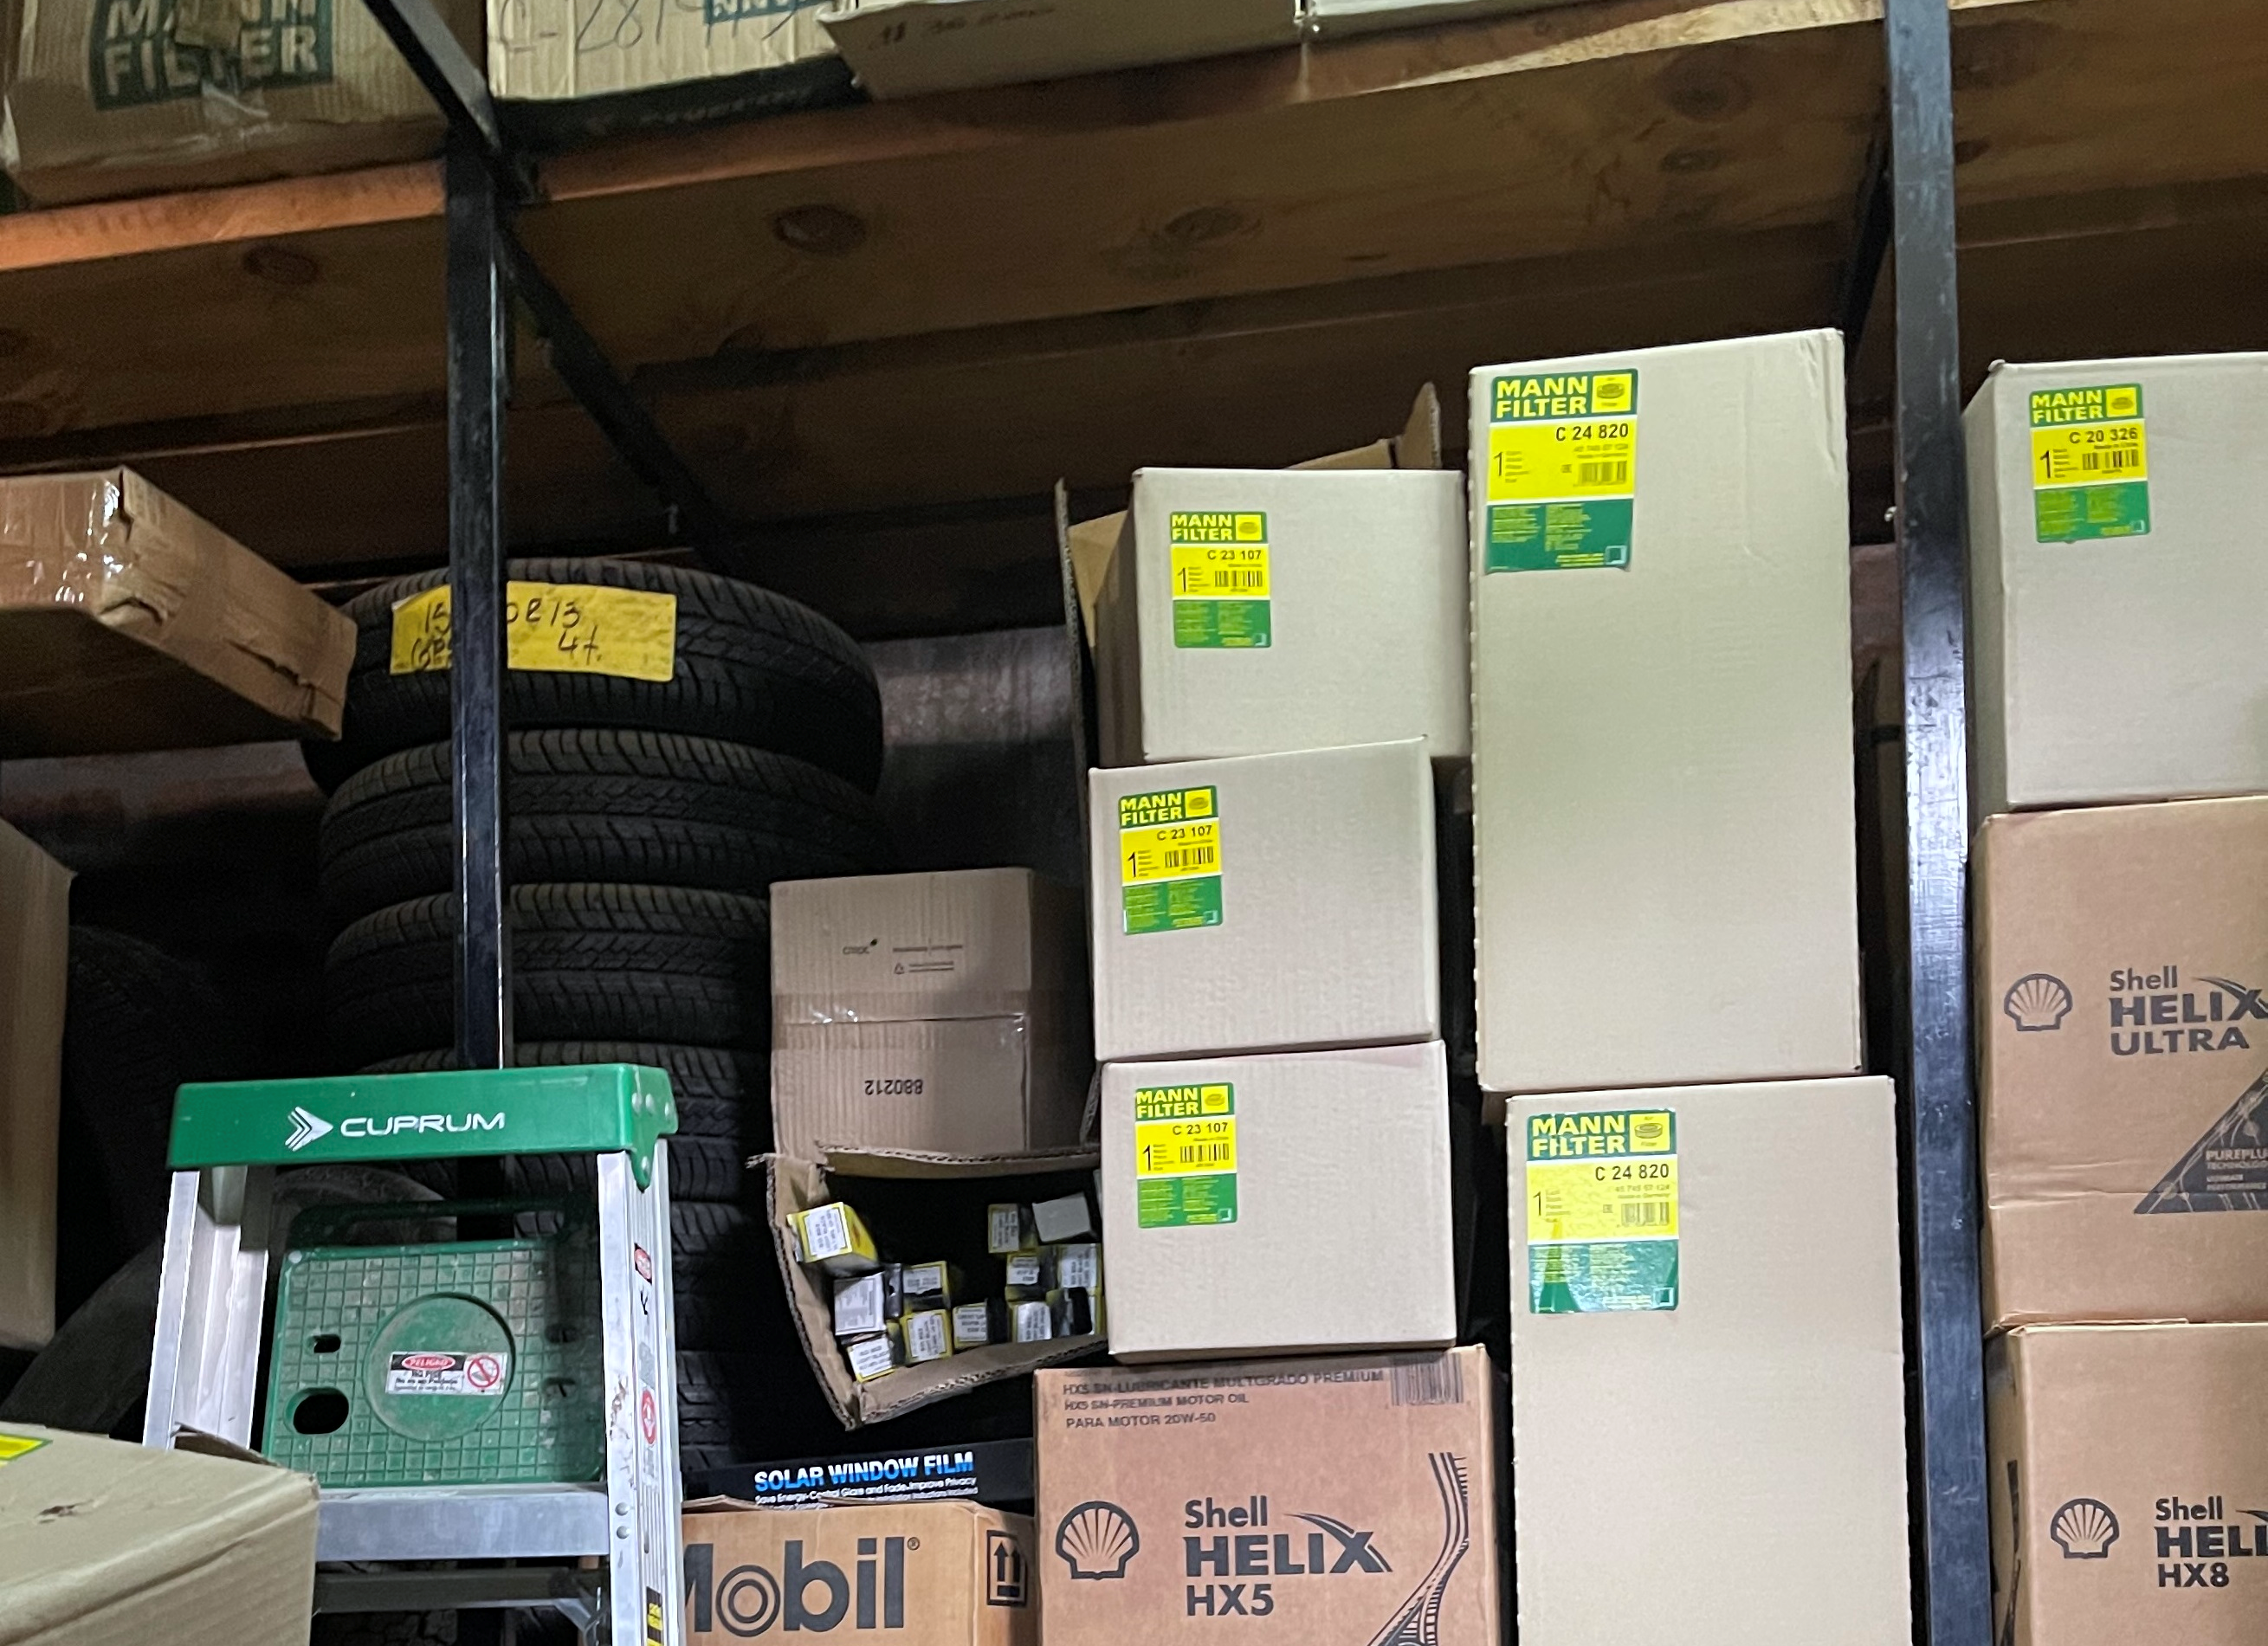

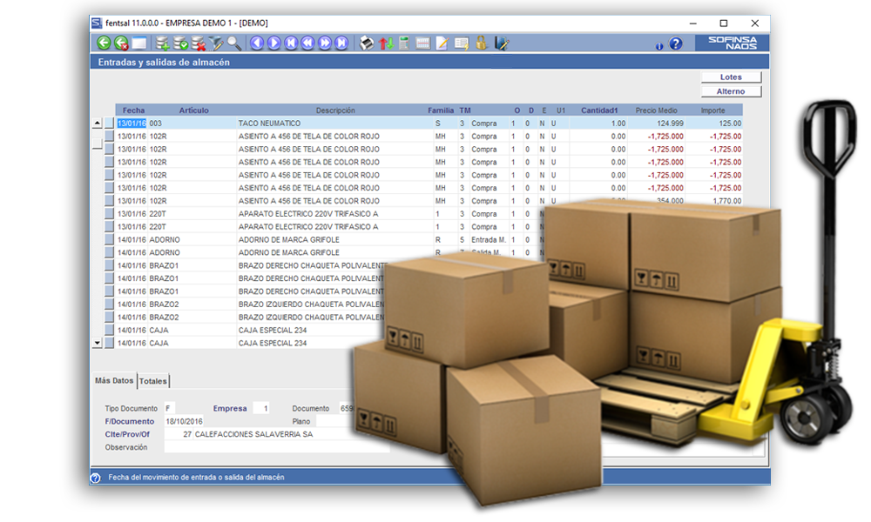
Problemática y Solución

Slide 3
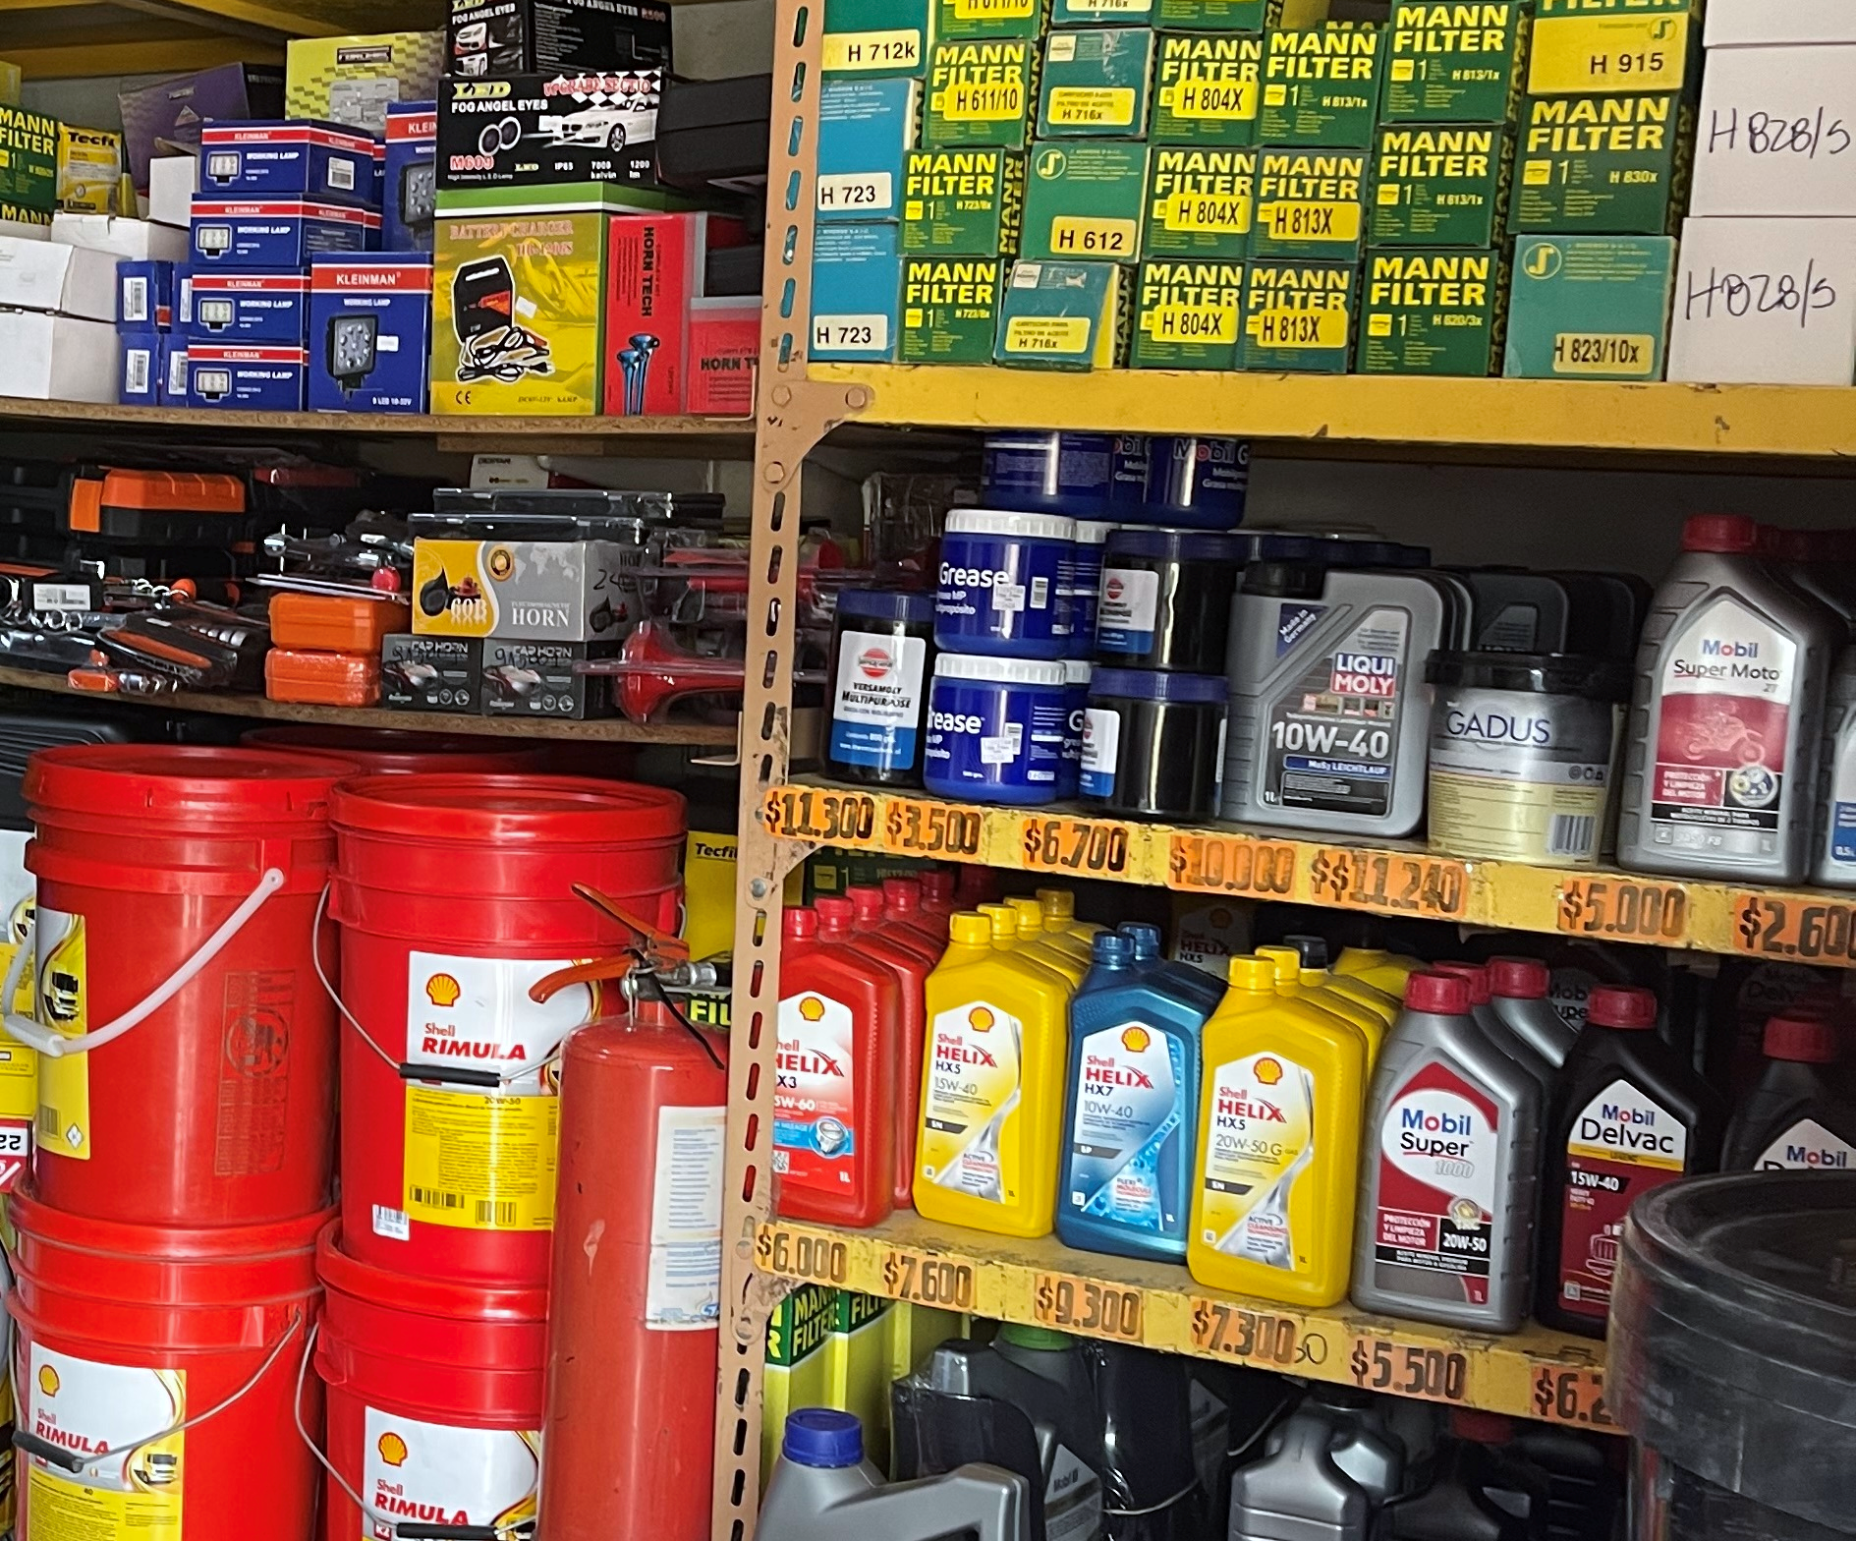




Problemática

Slide 4




Metodología
Dynamic Systems Development Method

Slide 5






Tecnología

Slide 6









Resultado

Slide 7
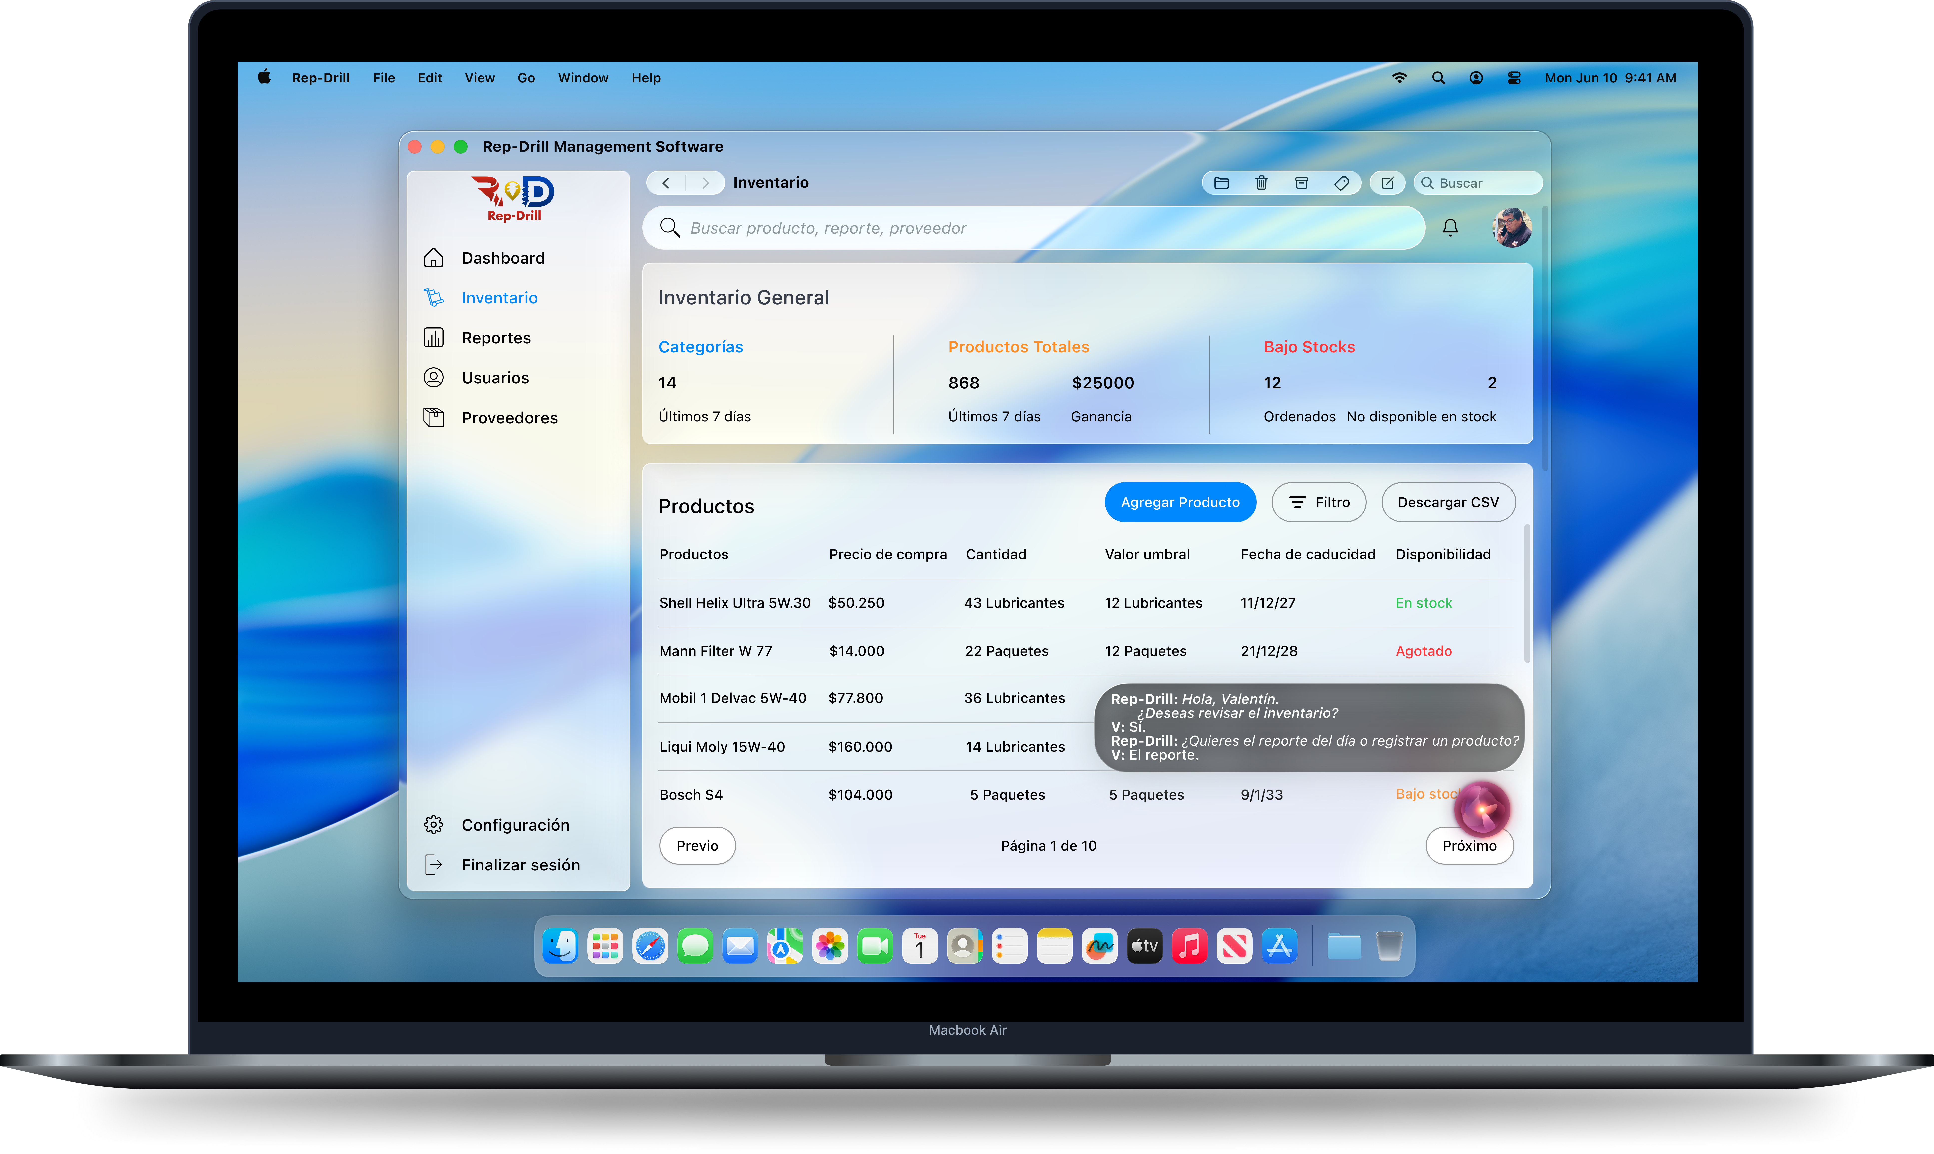

Slide 8




Referencias

Slide 9



